Slide 1
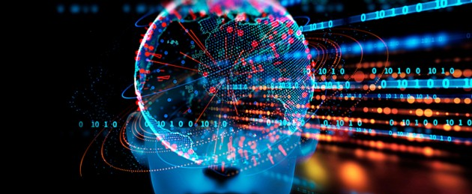
Wstęp do sztucznej inteligencji
Dr Marcin Albiniak

Slide 2
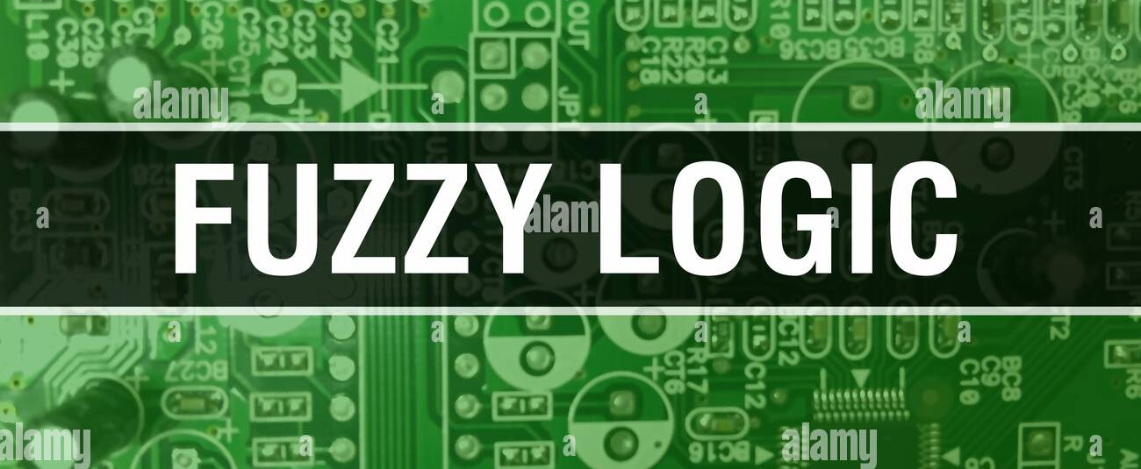

Logika rozmyta i systemy rozmyte

Slide 3
Wprowadzenie
Co to jest logika rozmyta?
Twórca: Lotfi Zadeh (1965)
Logika rozmyta jako rozszerzenie klasycznej logiki dwuwartościowej

Slide 4
Podstawowe pojęcia
Zbiory klasyczne vs. zbiory rozmyte
Stopień przynależności (od 0 do 1)
Funkcje przynależności

Slide 5
Przykłady zbiorów rozmytych
Temperatury: zimno, ciepło, gorąco
Wiek: młody, średni, starszy
Oceny: słaby, przeciętny, dobry

Slide 6
Operacje na zbiorach rozmytych
Negacja (~A)
Suma (A ∪ B)
Iloczyn (A ∩ B)
Reguły rozmyte (jeśli X to Y)

Slide 7
Systemy rozmyte
Definicja systemu rozmytego
Składniki: fuzzifikacja, baza reguł, wnioskowanie rozmyte, defuzzifikacja
Przykłady zastosowań

Slide 8
Zastosowania logiki rozmytej
Sterowanie urządzeniami (np. pralki, klimatyzacja)
Systemy eksperckie i diagnostyka medyczna
Sterowanie pojazdami i robotyka
Analiza ryzyka i ekonomia

Slide 9
Przykładowy system rozmyty
Regulacja temperatury w pomieszczeniu
Wejścia: temperatura, wilgotność
Wyjście: moc grzania
Reguły typu „Jeśli temperatura jest niska, to zwiększ moc”

Slide 10
Zalety i wady logiki rozmytej
Zalety:
- Lepsze modelowanie rzeczywistości
- Odporność na nieprecyzyjne dane
- Prostota w implementacji
Wady:
- Trudności w określaniu funkcji przynależności
- Wymagana ekspercka wiedza

Slide 11
Podsumowanie i pytania
Logika rozmyta jako efektywne narzędzie do modelowania niepewności
Liczne zastosowania w codziennym życiu i technologii
Pytania i dyskusja

Slide 12
AI i logika rozmyta
Wprowadzenie do algorytmów sztucznej inteligencji opartych na logice rozmytej
Zastosowanie w systemach uczących się i podejmowaniu decyzji

Slide 13
Algorytmy oparte na logice rozmytej
Algorytmy genetyczne i logika rozmyta
Sieci neuronowe i logika rozmyta (neuro-rozmyte systemy)
Hybrydowe systemy AI

Slide 14
Systemy sterowania AI i logika rozmyta
Samochody autonomiczne
Rozpoznawanie wzorców
Optymalizacja procesów

Slide 15
Zalety AI opartej na logice rozmytej
Adaptacyjność do zmieniających się warunków
Możliwość interpretacji wyników
Zastosowanie w rzeczywistych problemach

Slide 16
Podsumowanie i przyszłość
Rozwój technologii i coraz większe zastosowania
Możliwości dalszej integracji
Pytania i dyskusja

Slide 17
Przetwarzanie Języka Naturalnego (NLP) i Zrozumienie Języka przez Komputery

Slide 18
Wprowadzenie
• NLP to dziedzina sztucznej inteligencji zajmująca się interakcją między komputerami a ludzkim językiem.
• Celem NLP jest umożliwienie komputerom rozumienia, interpretowania i generowania tekstu.

Slide 19
Historia NLP
• 1950: Test Turinga
• 1960-70: Pierwsze systemy NLP, np. ELIZA
• 1990-2000: Statystyczne metody NLP
• 2010+: Sieci neuronowe i modele Transformer (np. BERT, GPT)

Slide 20
Główne Obszary NLP
• Analiza morfologiczna i syntaktyczna
• Rozpoznawanie i synteza mowy
• Tłumaczenie maszynowe
• Analiza sentymentu
• Odpowiadanie na pytania

Slide 21
Tokenizacja i Analiza Składniowa
• Tokenizacja: dzielenie tekstu na słowa lub frazy
• Analiza składniowa: określanie struktury zdań
• Narzędzia: spaCy, NLTK

Slide 22
Wektoryzacja Tekstu
• Modele reprezentacji tekstu: Bag of Words, TF-IDF
• Wektory osadzeniowe: Word2Vec, GloVe, FastText

Slide 23
Modele Transformerowe
• Rewolucja w NLP: BERT, GPT, T5
• Koncepcja samouwagi (self-attention)
• Uczenie wstępne i transfer learning

Slide 24
Analiza Sentymentu
• Wykrywanie emocji w tekście
• Zastosowania: media społecznościowe, marketing, analiza opinii

Slide 25
Tłumaczenie Maszynowe
• Ewolucja tłumaczenia: od reguł do sieci neuronowych
• Google Translate, DeepL

Slide 26
Rozumienie Języka przez Komputery
• Wyzwania: homonimy, metafory, kontekst
• Modele uczące się relacji semantycznych

Slide 27
Generowanie Tekstu
• Modele generatywne: GPT-4, T5
• Zastosowania: chatboty, podsumowania, kreatywne pisanie

Slide 28
NLP w Codziennym Życiu
• Asystenci głosowi (Siri, Alexa, Google Assistant)
• Wyszukiwarki internetowe
• Automatyczna korekta gramatyczna

Slide 29
Wyzwania NLP
• Wieloznaczność języka
• Etyka i stronniczość modeli
• Przetwarzanie języków mniej popularnych

Slide 30
Przyszłość NLP
• Lepsza interpretacja kontekstu
• Połączenie NLP z multimodalnymi modelami AI
• Personalizacja i rozwój interaktywnych systemów

Slide 31
Podsumowanie
• NLP zmienia sposób, w jaki interagujemy z technologią
• Nowoczesne modele pozwalają na lepsze rozumienie języka
• Przyszłość NLP obiecuje jeszcze większe możliwości

Slide 32
Planowanie i podejmowanie decyzji w sztucznej inteligencji

Slide 33
Wprowadzenie
- Definicja planowania i podejmowania decyzji w AI
- Kluczowe obszary zastosowań

Slide 34
Proces podejmowania decyzji w AI
- Wejście (dane, środowisko)
- Algorytm decyzyjny
- Wynik (działanie, rekomendacja)

Slide 35
Techniki planowania w AI
- Planowanie klasyczne
- Planowanie probabilistyczne
- Planowanie hierarchiczne

Slide 36
Algorytmy podejmowania decyzji
- Drzewa decyzyjne
- Sieci Bayesowskie
- Algorytmy heurystyczne i metaheurystyczne

Slide 37
Planowanie w robotyce i autonomicznych systemach
- Mapowanie i nawigacja
- Unikanie przeszkód
- Koordynacja wieloagentowa

Slide 38
Podejmowanie decyzji w uczeniu maszynowym
- Sieci neuronowe i ich rola w decydowaniu
- Reinforcement Learning
- Modele predykcyjne

Slide 39
Zastosowania w życiu codziennym
- Systemy rekomendacyjne
- Autonomiczne pojazdy
- Asystenci wirtualni

Slide 40
Wyzwania i ograniczenia
- Złożoność obliczeniowa
- Interpretowalność decyzji AI
- Etyczne aspekty

Slide 41
Podsumowanie i przyszłość AI
- Rozwój AI w planowaniu i decyzjach
- Integracja z innymi technologiami
- Wpływ na społeczeństwo i gospodarkę

Slide 42
Robotyka i automatyzacja procesów

Slide 43
Robotyka i automatyzacja procesów
Definicja robotyki i automatyzacji.
Znaczenie w dzisiejszym świecie.
Przykłady zastosowań w różnych branżach.

Slide 44
Historia i rozwój robotyki
Pierwsze automaty i maszyny.
Przemysł 4.0 i jego wpływ.
Kluczowe przełomy technologiczne.

Slide 45
Zastosowania robotyki i automatyzacji
Przemysł (produkcja, logistyka, motoryzacja).
Medycyna (roboty chirurgiczne, diagnostyka).
Rolnictwo (drony, automatyczne systemy nawadniania).
Usługi (AI, chatboty, robotyka społeczna).

Slide 46
Korzyści i wyzwania
Korzyści:
• Zwiększenie wydajności i precyzji.
• Redukcja kosztów operacyjnych.
• Poprawa bezpieczeństwa pracowników.
Wyzwania:
• Koszty wdrożenia.
• Wpływ na rynek pracy.
• Kwestie etyczne i regulacyjne.

Slide 47
Przyszłość robotyki i automatyzacji
Trendy technologiczne (AI, IoT, uczenie maszynowe).
Robotyka współpracująca (coboty).
Zmiany w społeczeństwie i gospodarce.

Slide 48
Podsumowanie i dyskusja
Kluczowe wnioski.
Czy automatyzacja zdominuje rynek pracy?
Jakie są Wasze opinie na temat rosnącej roli robotyki?

